Slide 1
Informatika az élelmiszerlánc-felügyeletben
Dr. Tirián Attila

Slide 2
Vállalkozó: jogszabályoknak való megfelelőség biztosítása
Fogyasztó: tudatos fogyasztói magatartás
Hatóság: jogszabályok érvényre juttatása, vagyis
Jogok biztosítása (nyilvántartás/engedélyezés/tanúsítás/minősítés)
Felügyelet (tevékenység- és termék ellenőrzés, mintavétel, monitoring)
Intézkedés (szankcionálás, jogok korlátozása)
és ezen túl még…
Hatósági feladatellátással kapcsolatos elvárások
Egységesség, konzisztencia
Magas minőség
Hatékonyság
Az élelmiszerlánc szereplők feleőssége, feladatai
^{A hatóság alapfeladatai}
1

Slide 3
Kockás papír vagy informatika?
Populáció nagysága (ügyfelek, termékek, ellenőrzések, mintavételek stb.)
Adatok hozzáférhetősége
Folyamatok és adatfelvitel egységesítése
Adatok elemezhetősége
Segítség a feladat elvégzéséhez
Nehézségek:
e-ügyintézés kialakulatlan
megörökölt informatikai rendszerek
új rendszerek fejlesztése
Informatikai rendszerek I.
^{Informatikai rendszerek I.}
2

Slide 4
Alaptípusai
Tranzakciós (OLTP) és analitikai (OLAP) adatbázisok
OLTP adatbázisok létrehozása:
Adatkörök specifikálása (jogszabályok, szakmai igények)
Adatstruktúra, táblastruktúra
Kódtáblák
Táblakapcsolatok
Adatbázisok I.
^{Adatbázisok I.}
3

Slide 5
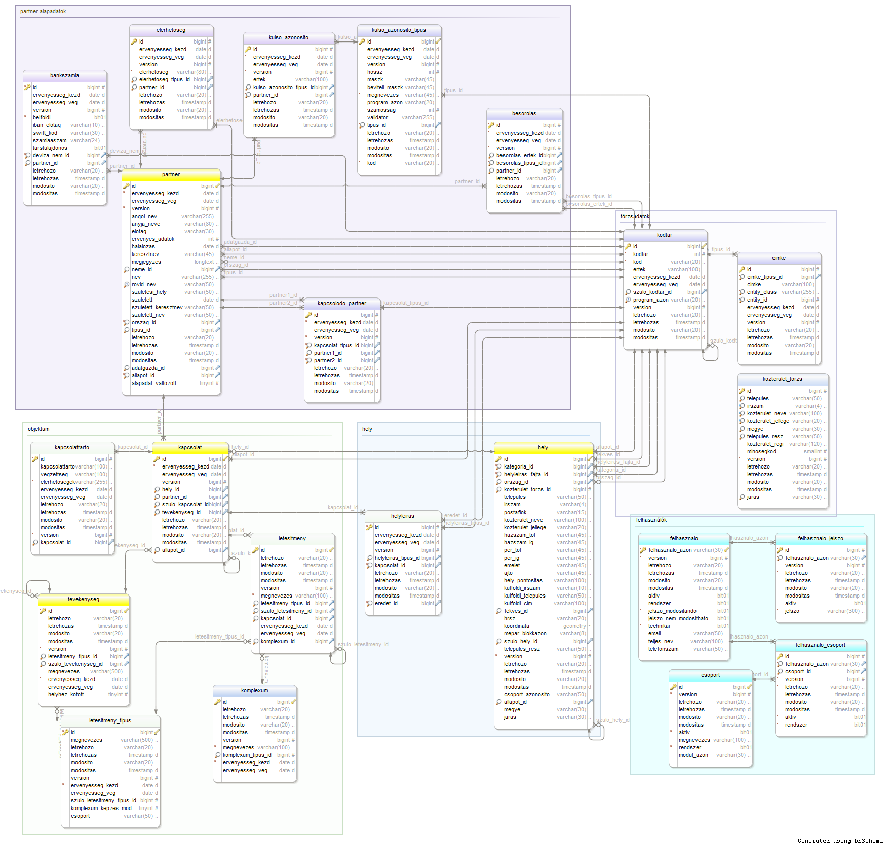
Adatbázisok II.
^{Adatbázisok II.}
4

Slide 6
Folyamatok I.
Alapjai
Folyamatok (eljárások) elemzése, specifikálása
Rendszerkapcsolatok felmérése
Közvetlen interfész vagy middleware
^{Folyamatok I.}
5

Slide 7
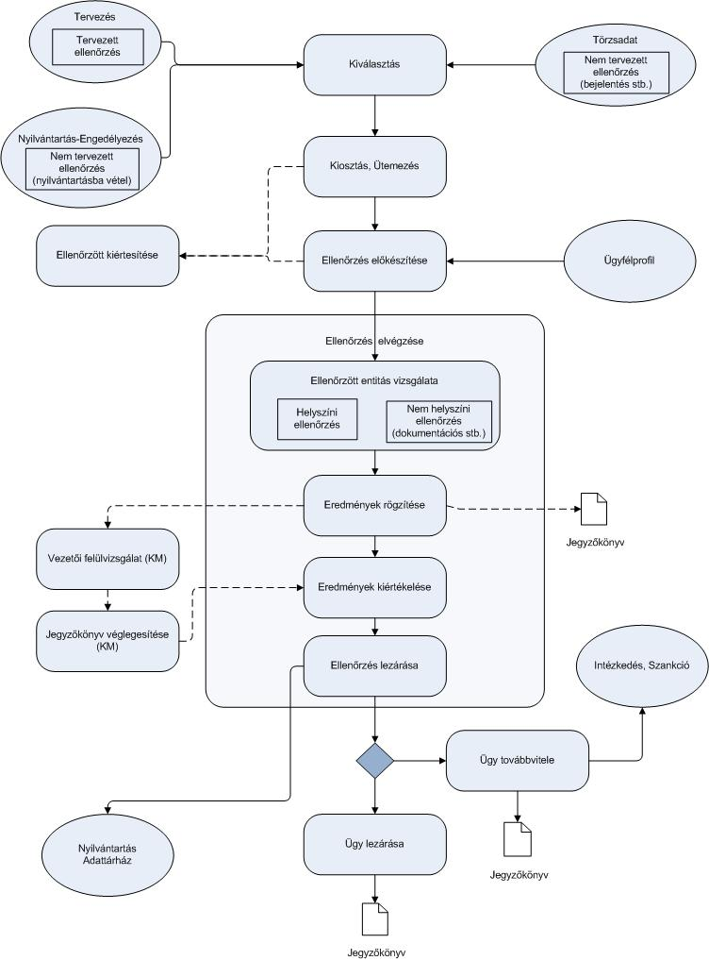
Folyamatok II.
^{Folyamatok II.}
6

Slide 8
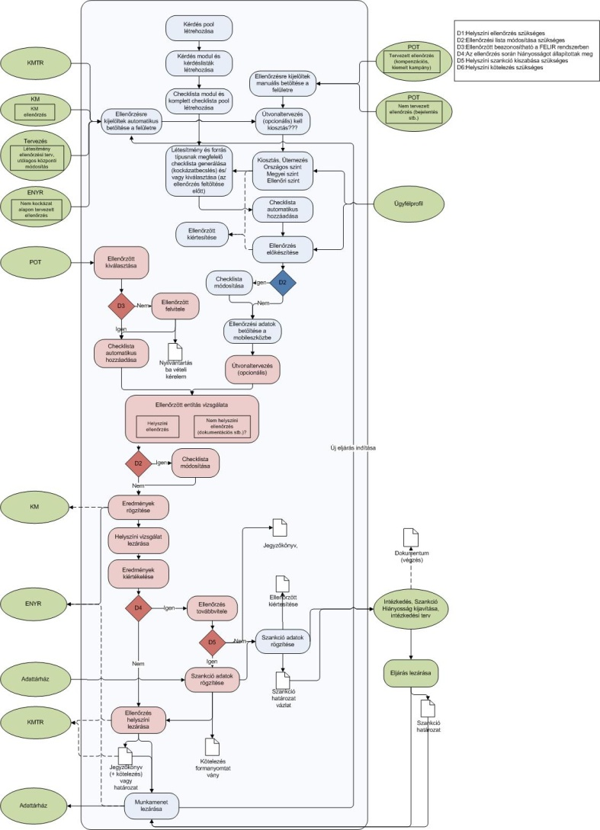
Folyamatok III.
^{Folyamatok III.}
7

Slide 9
Adatokkal alátámasztott (tudományosan megalapozott?) döntéshozatal
Politikai és társadalmi nyomás mellett legyen objektív érvrendszer, illetve a politika és a társadalom proaktív véleményformálása
Adatok mennyisége (reprezentativitás) és minősége rendkívül fontos
Mi a célja?
Hatékonyság elemzés
Kockázatbecslés
Tervezés
Egyéb célok (döntés előkészítés, PR stb.)
Elemzések I.
^{Elemzések I.}
8

Slide 10
Időbeliség
retrospektív
statisztikai elemzés
Big data-adatbányászat (mennyiség, sebesség, változatosság, komplexitás)
hálózatkutatás
valós idejű
egyedi vagy rendszerszintű,
manuális vagy automatikus keresztellenőrzések
prediktív (előrejelzés, emerging risk stb.)
Elemzések II.
^{Elemzések I.}
8

Slide 11
Elemzések III.
Adattárolási technológiák
Adattárház (alterált OLTP és OLAP adatbázisok)
Adatelemzés és adatértelmezés
Elemző szoftverek
Elemzés és vizualizáció
^{Elemzések II.}
9

Slide 12
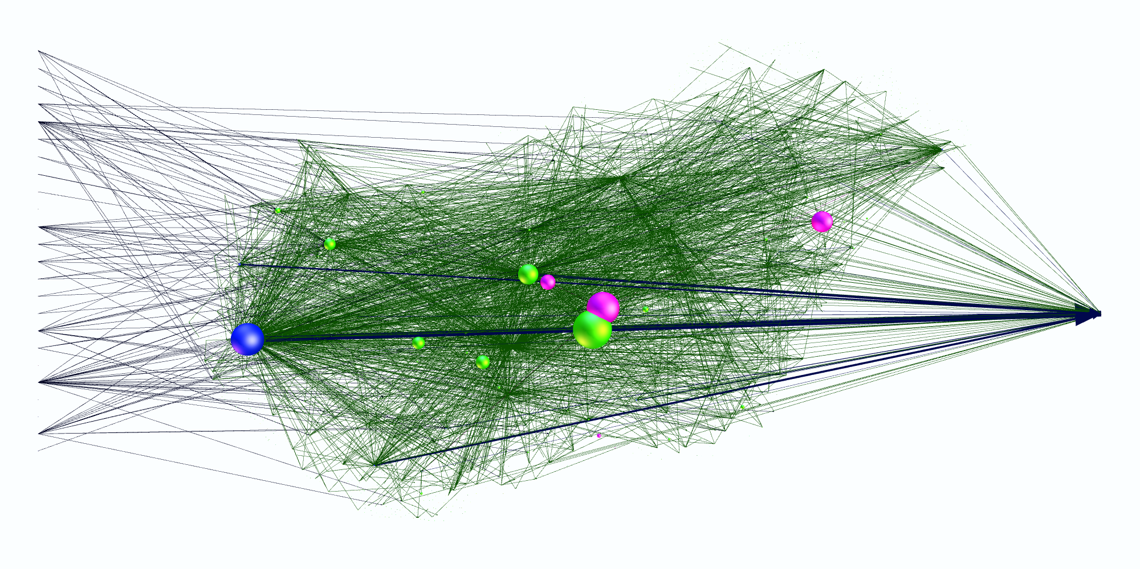
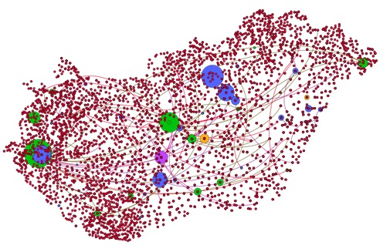
Kockázat alapú tervezés jogszabályi kötelezettség valamint erőforrás-menedzsment eszköz
Termékek és veszélyek kockázatbecslése
Tudományos módszerek (pl. kitettség becslés)
Kockázati rangsor
Qaly, Daly, Economic burden
Tevékenységek/létesítmények kockázatbecslése
Kockázati csoport (clustered classification)
Kockázati lista
Hálózatkutatási módszerek
Kockázatbecslés
^{Kockázatbecslés}
10

Slide 13
Köszönöm a figyelmet!
Dr. Tirián Attila
tiriana@nebih.gov.hu

